Slide 1
Iestādes normatīvie akti un procesu shēmas
Valsts sociālās aprūpes centra «Rīga»
direktore E.Kisele

Slide 2
Ārējie un iekšējie normatīvie akti
Ārējie normatīvie akti ir Satversme, likumi, Ministru kabineta noteikumi un pašvaldību saistošie noteikumi, kā arī starptautiskie līgumi un Eiropas Savienības (Kopienu) pamatlīgumi un uz to pamata izdotie normatīvie akti (Administratīvā procesa likuma 1.panta piektā daļa)
Iekšējie normatīvie akti ir tiesību akti, kas nosaka attiecīgās organizācijas (tās struktūrvienību vai koleģiālo institūciju) statusu, darbības kārtību vai pasākumu norises kārtību, pārvaldes institūciju kompetenci, lēmumu pieņemšanas kārtību, pienākumus, tiesības un atbildību (Administratīvā procesa likuma 1.panta sestā daļa)
Iekšējais normatīvais akts, atšķirībā no ārējā normatīvā akta, ir saistošs tikai tām personām, kuras ir padotas iekšējā normatīvā akta izdevējam, iestādei, tās struktūrvienībai, darbiniekiem vai amatpersonām, attiecībā uz kurām tas izdots

Slide 3
Iekšējā normatīvā akta jēdziens
Administratīvā procesa likuma 1.panta sestajā daļā noteikts, ka iekšējais normatīvais akts ir tiesību akts, kuru publisko tiesību subjekts izdevis ar mērķi noteikt savas vai sev padotas institūcijas iekšējās darbības kārtību vai izskaidrot kāda ārējā normatīvā akta piemērošanas kārtību savā darbības jomā

Slide 4

Iekšējo normatīvo aktu izdošanas pamatojums
Iestādes tiesības izdot iekšējos normatīvos aktus ir noteiktas Valsts pārvaldes iekārtas likuma 72.pantā
Valsts pārvaldes iekārtas likuma 73.panta pirmā daļā noteikti iekšējo normatīvo aktu veidi

Slide 5
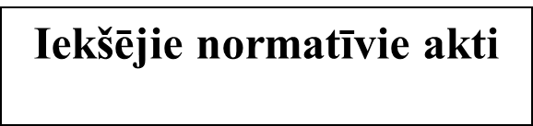
Iekšējo normatīvo aktu izdošanas pamatojums
Likumpamatotie iekšējie normatīvie akti
(izdošanas pamatojums tieši noteikts ārējā normatīvā aktā)
Iekšējie normatīvie akti, kas izdoti iestādei piešķirtās rīcības brīvības ietvaros
(izdod iestāde pati pēc savas iniciatīvas savu pilnvaru ietvaros)

Slide 6
Iekšējo normatīvo aktu veidi

Slide 7
MK Noteikumi Nr.338 «Prasības pakalpojumu sniedzējiem»
II. Vispārīgās prasības sociālo pakalpojumu sniedzējiem
Sociālo pakalpojumu sniedzējs veido klienta lietu, kurā iekļauj šādus dokumentus un ietver šādas ziņas:
6.2.4. informāciju par ārstniecības personas noteikto ārstēšanās ieteikumu izpildi, ja sociālo pakalpojumu sniegšanā ir iesaistīta ārstniecības persona un tā ir sniegusi atbalstu noteikto ārstēšanās ieteikumu izpildē;
VI. Prasības pilngadīgu personu ilgstošas sociālās aprūpes un sociālās rehabilitācijas institūcijas pakalpojuma sniedzējiem
59. Pilngadīgo aprūpes institūcija nodrošina klienta reģistrāciju pie ģimenes ārsta, kā arī atbalstu ārstniecības personas nozīmētā ārstēšanās plāna izpildē

Slide 8
Prasības izpildei nepieciešams
Lai institūcija ir reģistrējusi veselības punktu vai organizējot citu atbalsta veidu, piemērām, nodrošinot transportu līdz attiecīgajam veselības aprūpes pakalpojuma sniedzējam
Ārstēšanas plāns - brīvā formā apkopota informācija, kurā uzskaitītas darbības, kādas ir jāveic konkrētās klienta saslimšanas ārstēšanai – izrakstītās zāles un to lietošana, veicamās procedūras, papildus nepieciešamās diagnostiskās pārbaudes utt.

Slide 9
Daži iekšējie normatīvie akti
Klientu sociālās aprūpes, sociālās rehabilitācijas un veselības aprūpes procesu organizēšana un dokumentēšana
Ēdināšanas organizēšanas kārtība
Darbinieku rīcība un atbildība, strādājot ar riska grupas klientiem, klientu riska grupu noteikšana
Darbinieku rīcības kārtība ārkārtas situācijā –infekcijas slimības gadījumos
Kārtība, kādā tiek nodrošināta neatliekamās medicīniskās palīdzības sniegšana
Kārtība, kādā tiek organizēta medikamentu un to attaisnojuma dokumentu aprite
Metodiskie norādījumi: Pirmās palīdzības sniegšana

Slide 10

Iekšējo normatīvo aktu radīšana
Izvēle regulēt pēc iespējas detalizētāk tiesību normas
Iestādes aizvien biežāk izmanto iespēju sniegt papildu paskaidrojumus, izdodot iekšējos normatīvos aktus, ar kuriem skaidro ārējo normatīvo aktu piemērošanu – vadlīnijas, ieteikumus un metodiskos norādījumus
Apstiprinot iekšējo normatīvo aktu, iestādes vadītājam ir pienākums pārliecināties par tā kvalitāti un atbilstību ārējos normatīvajos aktos noteiktajām prasībām iekšējo normatīvo aktu juridiskā spēka esamībai, noformēšanai, struktūrai un saturam, jo ar parakstīšanas brīdi iestādes vadītājs uzņemas pilnu atbildību par iekšējā normatīvā akta piemērošanas tiesiskajām sekām
Nepieciešams izvērtēt, vai efektīvākais veids situācijas risināšanai ir jauna normatīvā akta radīšana vai arī pastāv citas alternatīvas, kā šo situāciju risināt

Slide 11

Vai normatīvā akta izstrāde ir efektīvākais risinājums?
Dažādu ārējo normatīvo aktu Latvijā jau ir kļuvis tik daudz, ka ir apšaubāmas indivīda iespējas brīvi tajos orientēties
Ņemot vērā dzīves gadījumu sarežģītību un atšķirību, ārējie normatīvie akti nekad nebūs tik skaidri
Iekšējie normatīvie akti ir pastāvīgi jāaktualizē (jāgroza vai jāveido no jauna) atbilstoši ārējos normatīvajos aktos veiktajām izmaiņām un situācijai iestādē
Risinājumi normatīvo aktu skaita mazināšanai
Organizatoriskie pasākumi
Izglītojošie pasākumi
Procesu shēmas

Slide 12
Procesi iestādes darbībā
Procesi ir katras iestādes darbības pamats: pamatdarbības, atbalsta, vadības procesi, kvalitātes vērtējums
Process – noteiktā norises secībā sakārtotu, savstarpēji saistītu darbību kopums, kas noved pie konkrēta rezultāta un nodrošina mērķa sasniegšanu, un kuru veikšanā iesaistās vairāki darbinieki
Katra atsevišķā procesa apraksta uzdevums ir raksturot procesa mērķi, norisi, atbildības, kontroles parametrus, uzraudzības mehānismu un nepieciešamos resursus

Slide 13
Procesu aprakstu nozīme iestādes darbībā
Procesu apraksti tiek izstrādāti, lai:
apkopotu uz procesu attiecināmo ārējo un iekšējo normatīvo aktu prasības
attēlotu, precīzu darbību veikšanas secību, lai pēc iespējas racionālāk un efektīvāk izpildītu procesam noteiktās prasības
noteiktu skaidru atbildību sadali procesā veicamajām darbībām
nodrošinātu procesu virzību uz stratēģisko plānu izpildi
atvieglotu darbinieku apmācību
identificētu procesa pilnveidojamās jomas

Slide 14
Procesu shēmu nozīme iestādes darbībā
Procesu shēmas – skaidra atbildības sadale procesos veicamajām darbībām
Procesa aprakstu veidošanai ir vairāki stilistiskie veidi – tekstuālie, procesu diagrammas, matricu veida un dažādas to kombinācijas
Praksē visbiežāk tiek pielietoti diagrammu veida procesu apraksti, jo tie ir labi pārskatāmi, viegli uztverami un satur praktiski visu informāciju, kas nepieciešama procesu nodrošināšanai

Slide 15
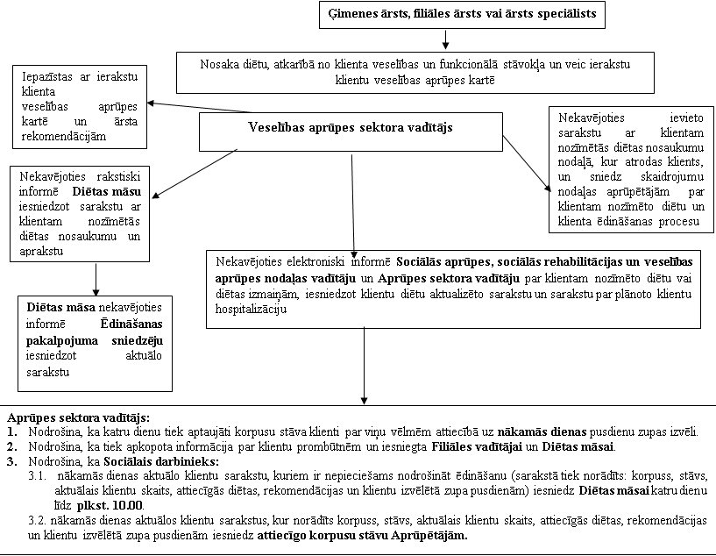
“Klientu diētu noteikšana un informācijas par ēdināšanu nodošana” procesa shēma

Slide 16
Maiņas pieņemšanas – nodošanas procesa apraksts
Maiņas pieņemšana Pirms darba uzsākšanas: Iepazīstas ar ierakstiem žurnālā; Pārbauda klientu skaitu grupā; Vizuāli novērtē katra klienta izskatu Ieraksta žurnālā klientu vārdus un uzvārdus, kas atrodas grupā; Izstaigā grupu un pārbauda telpu, aprīkojuma un inventāra tehnisko stāvokli; Par konstatēto nekavējoties veic ierakstu maiņu pieņemšanas žurnālā Dežūras laikā: Pārbauda: pamperu un higiēnisko piederumu daudzumu; saimniecības preces klientu aprūpes nodrošināšanai un dezinfekcijas līdzekļus u.c.; gultas veļas un dvieļu daudzumu; klientu apģērbu; ledusskapī esošo pārtiku. Visu informāciju ieraksta žurnālā dežūras laikā | Maiņas nodošana Dežurējošā aprūpētāja nodod klientus darbiniekam, kurš uzsāk maiņu, un sniedz aktuālo informāciju par klientiem, klientu veselības stāvokli un iepazīstina ar ierakstiem žurnālā. Ieraksta klientu uzvārdus, kas atrodas prombūtnē, iemesls (hospitalizēts, viesojas ģimenē u.c.); Klientu agresivitātes gadījumi, vai tika sastādīts akts par agresīvo uzvedību; Aprūpētājas novērojumi par problēmām: klientu ēdināšanā (slikti vai maz ēda vai neēda, dzēra vai nedzēra ūdeni) klientu aprūpē (pamperu maiņa, vannošana (kas tika mazgāts, apģērba un gultas veļas maiņa) izmaiņām veselības stāvoklī (ādas krāsa, vēdera izeja, elpošanas traucējumi, vemšana, brūces, izgulējumi, zilumi, sasitumi, kustību traucējumi); izmaiņām uzvedībā (nemierīgs, slikti guļ, raud); Informācija par saimniecības problēmām Informācija par saņemtajām vai izlietotajām saimniecības precēm un higiēnas līdzekļiem Informācija par klientu apģērbu un gultas veļu (kas tika saņemts jauns, vai nodots mazgāšanā, kas trūkst, vai viss tika sagatavots skolai); Ja klients bija prombūtnē, pēc klienta viesošanās ģimenē vai atgriešanās no slimnīcas vai tika pārbaudīta klienta manta un apģērbs, sastādīts akts par mantu un ievietots mapē. Speciālistu rekomendācijas klientu aprūpē; Īpaši notikumi dežūras laikā. Informāciju par notikumiem dežūras laikā ieraksta žurnālā dežūras laikā.

Slide 18
Aizstāviet sevi!
Ir svarīgi, lai normatīvo aktu regulējumu saprastu katrs darbinieks un būtu saprotams, kā šis akts ietekmēs viņa pienākumus, atbildības robežas un tiesības
Likumu un noteikumu pārzināšana ne vien ļauj atbrīvoties no nevajadzīgiem darbiem, bet arī pasargā no tiem, kas izliekas, ka visus likumus un noteikumus zina ļoti labi

Slide 19
Paldies par uzmanību!

